Slide 1
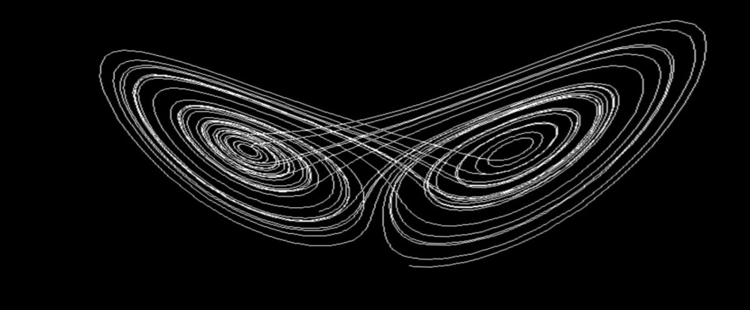
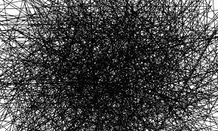
El caos social a través del tiempo 2019

Slide 2
Integrantes
Elizabeth Ávila. Sociología
Julio García. Física
Alfredo Parra. Historia

Slide 3
Objetivo General
Que los alumnos analicen el impacto de las leyes del caos en el ámbito social a través del tiempo.
Grado a aplicar: Sexto
Periodo de aplicación 2018-2019
Agosto de 2018 a Mayo de 2019

Slide 4
Introducción.
El presente portafolio, busca dar seguimiento al proyecto conexiones el caos social a través del tiempo, planificado en el ciclo escolar 2018-2019, con el cual se pretende que los estudiantes aprendan de las bondades que la interdisciplinariedad ofrece a su formación. A su vez, se pretende que cada uno de los integrantes de este proyecto puedan aportar conocimientos y experiencias que les permitan contribuir a su formación académica y profesional.

Slide 5
Proyecto
Este proyecto, busca que los jóvenes analicen el impacto científico y tecnológico en las estructuras sociales en un momento específico.
Cabe destacar que todas las ciencias forman parte del constructo humano, por lo tanto, el análisis de los marcos teóricos-metodológicos y de su importancia pueden resignificar la existencia de cada uno de los individuos, ya que nuestro entorno se encuentra irremediablemente concatenado a todos los procesos acaecidos a los largo de la historia

Slide 6
Formatos de planificadores

Slide 12
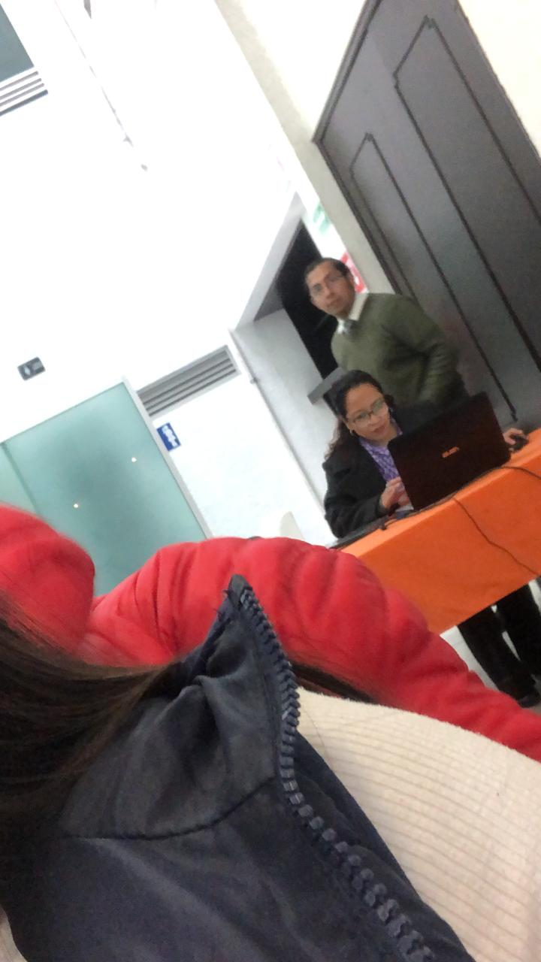
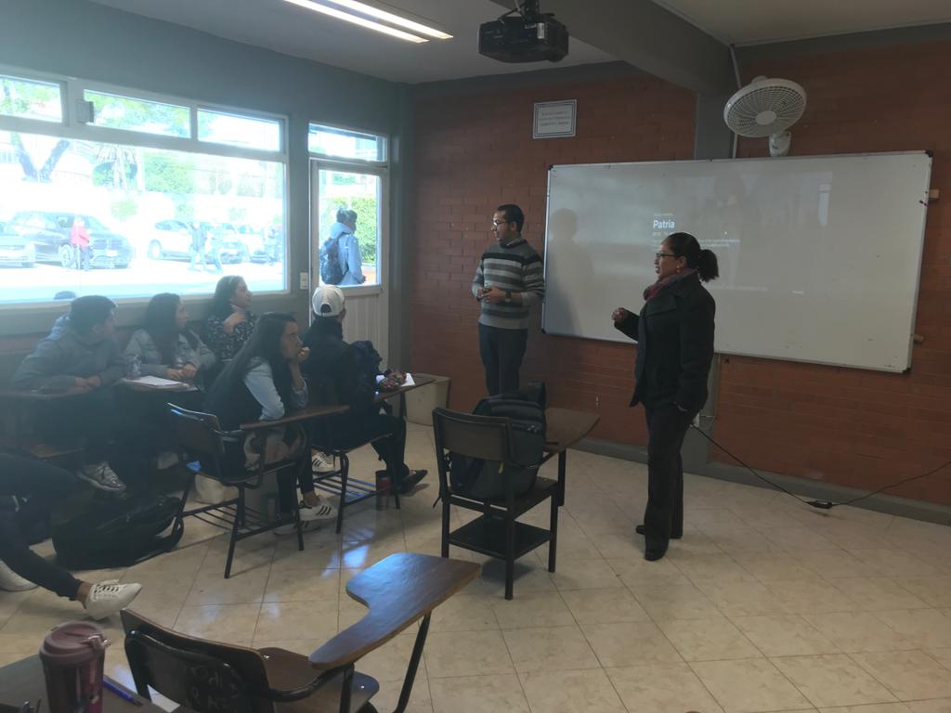

Slide 15
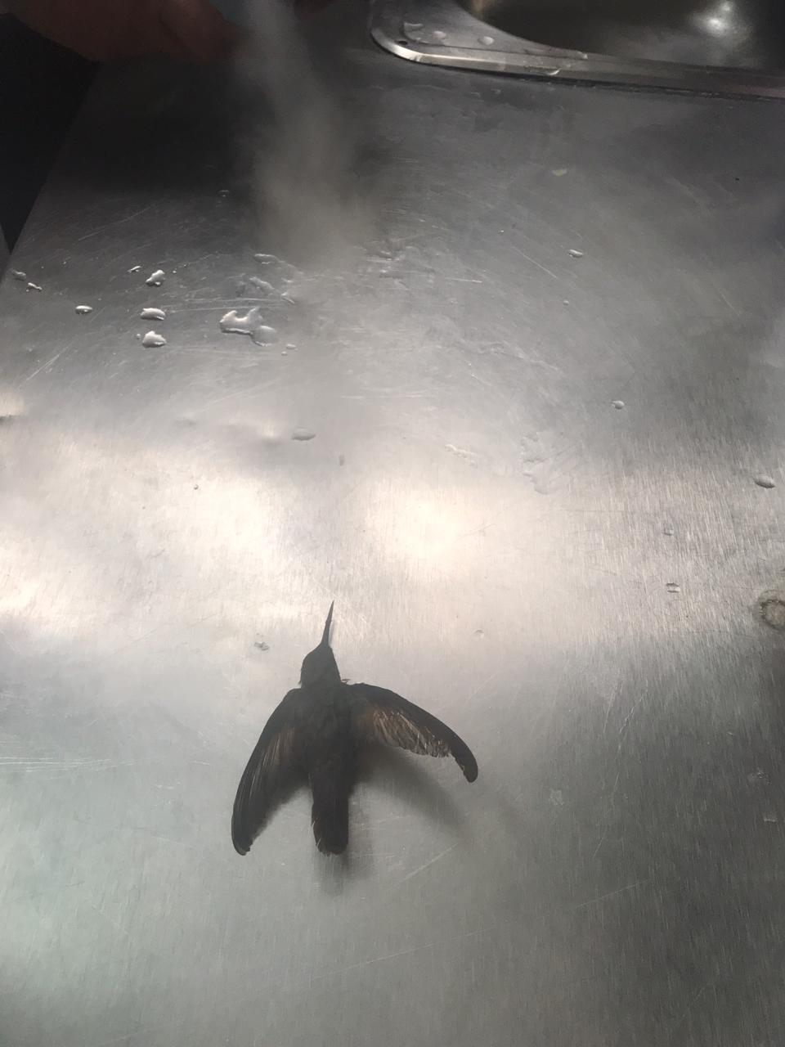
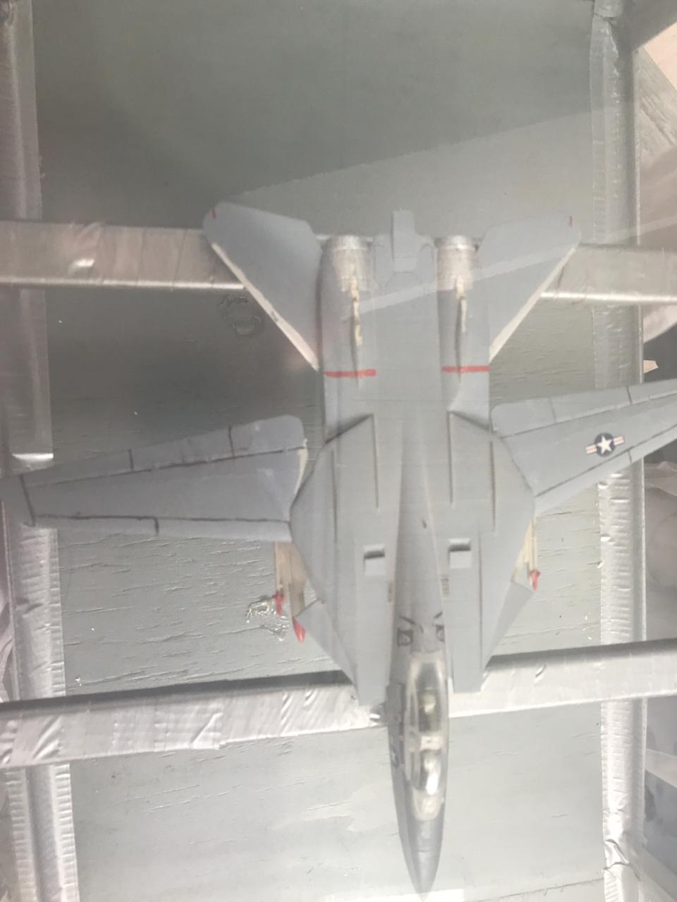
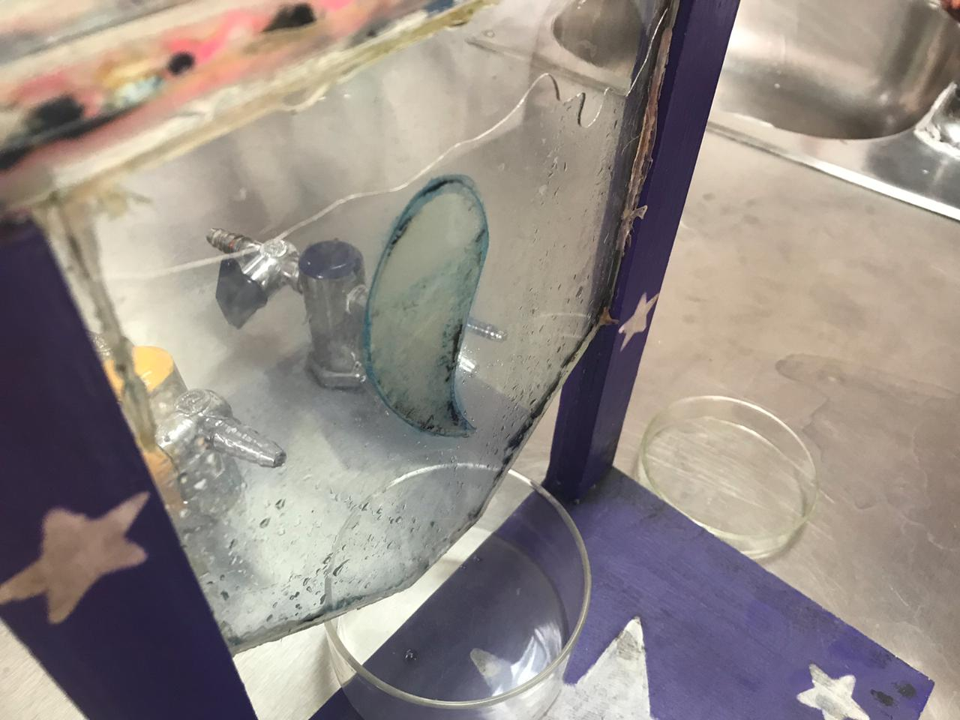

Slide 18
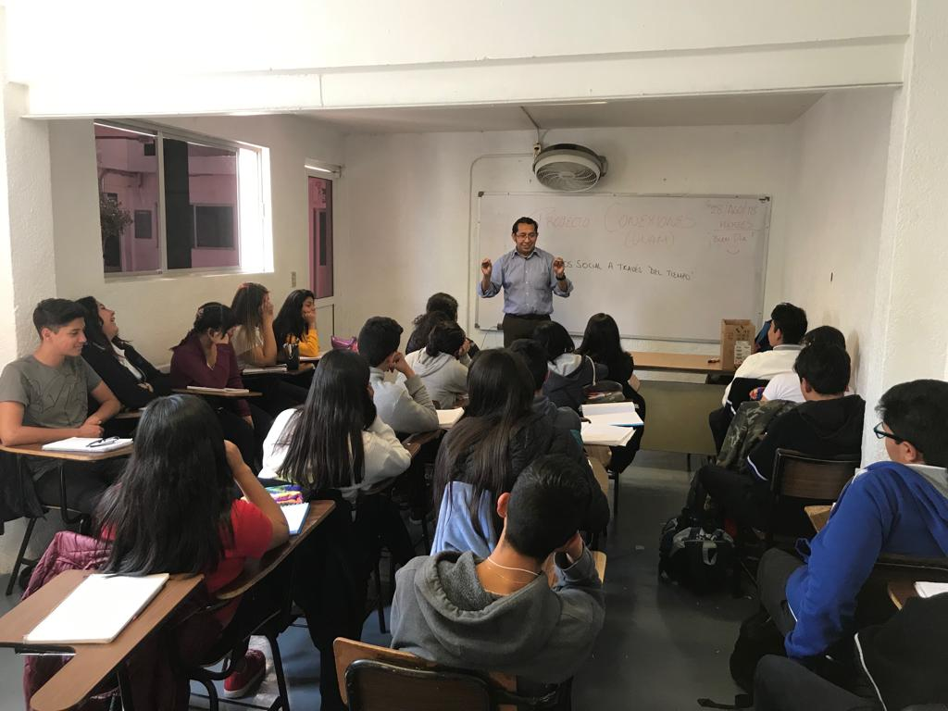
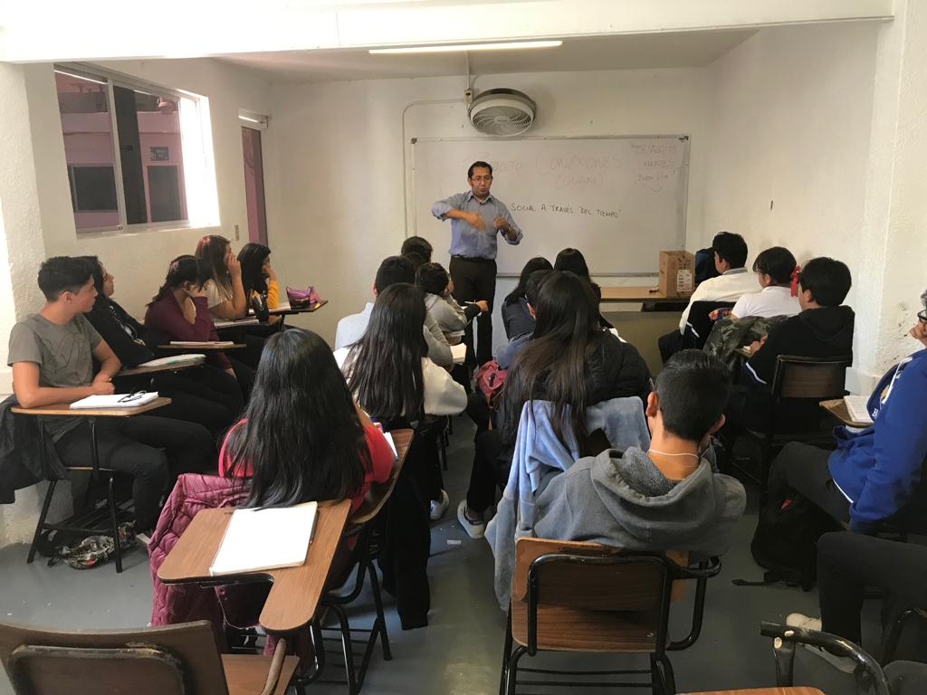
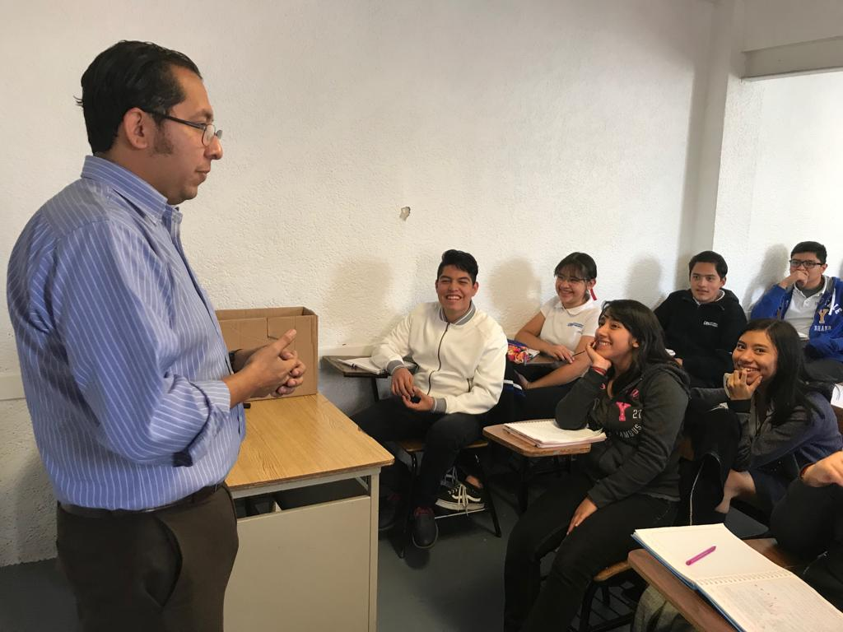

Slide 19
Actividades desarrolladas por asignatura
Física
Prácticas de laboratorio
Historia
Elaboración de ensayos
Visualización de películas con temáticas ancladas al proyecto
Elaboración de Proyectos científicos
Sociología
Exposiciones de temáticas referentes al proyecto interdsciplinarios
Elaboración de ensayos

Slide 20
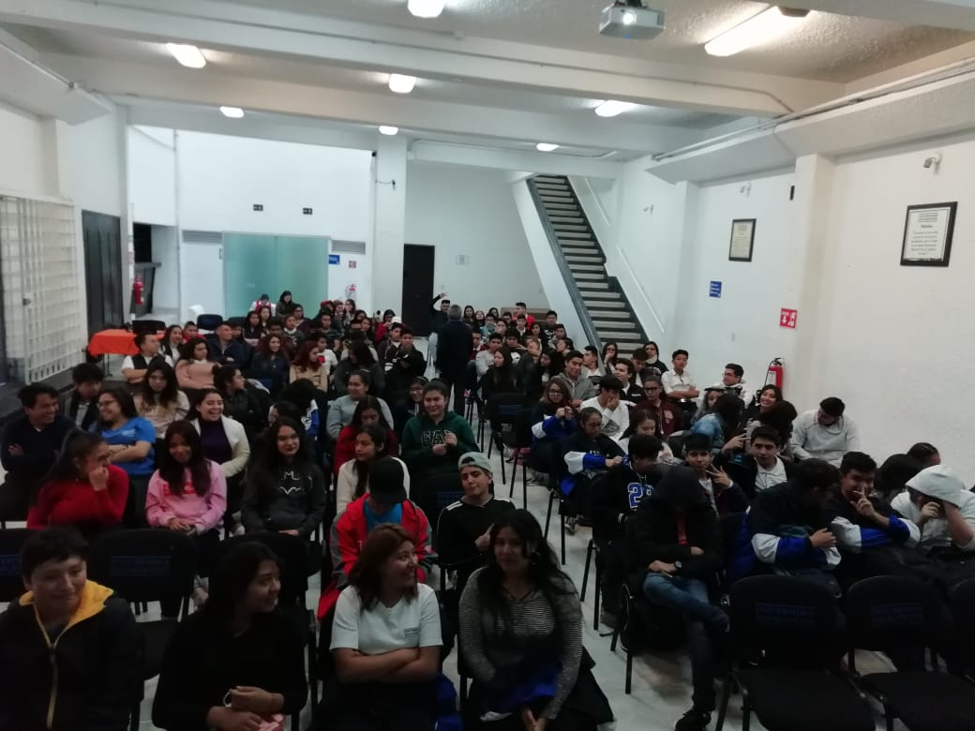
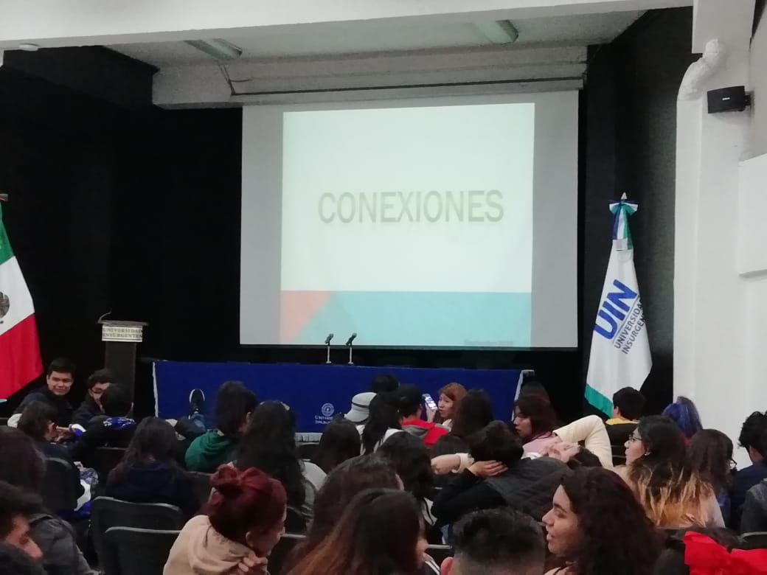
Actividades realizadas por triada
Presentación del proyecto conexiones plenaria

Slide 21
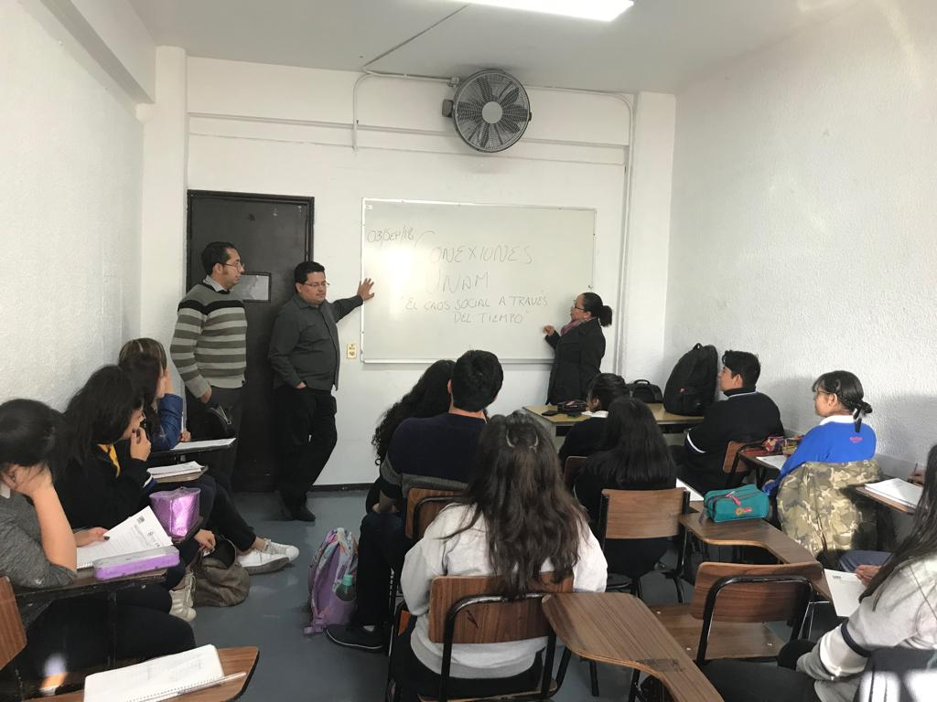
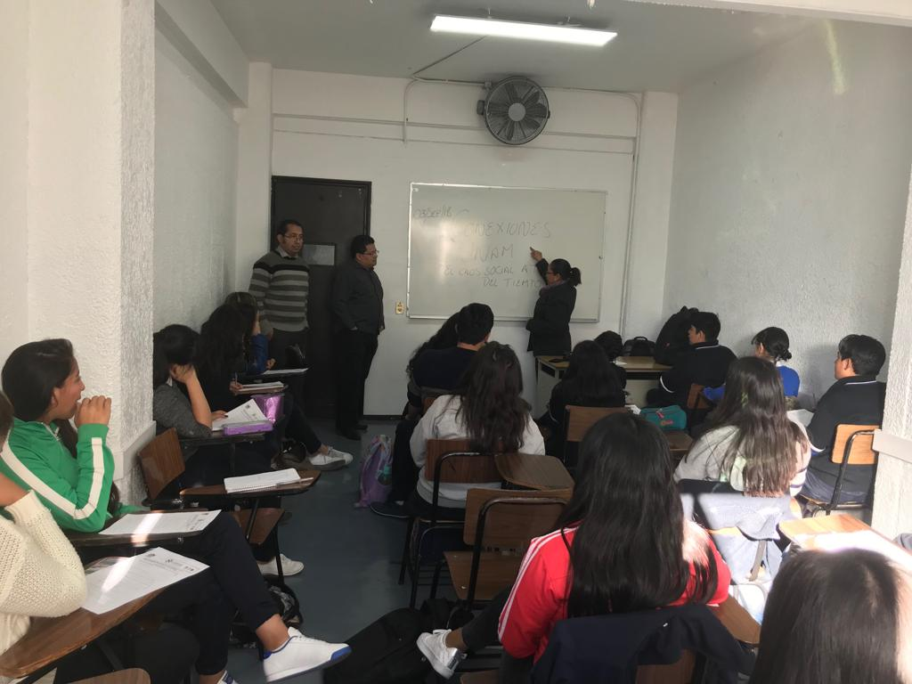
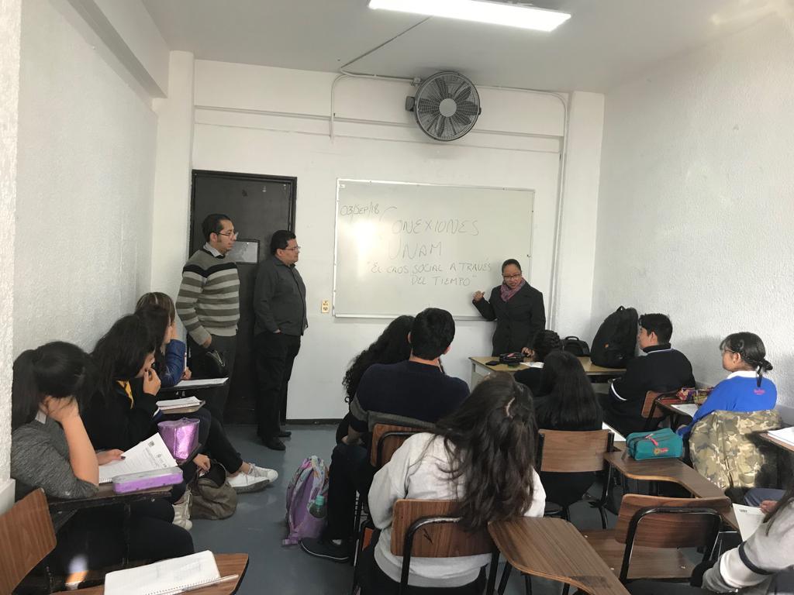
Actividades realizadas por triada
Presentación temática

Slide 22
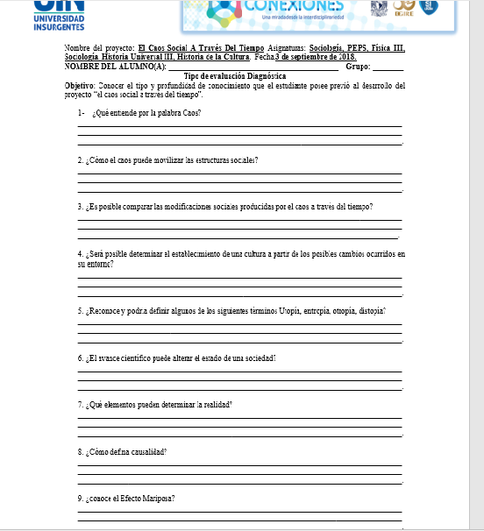
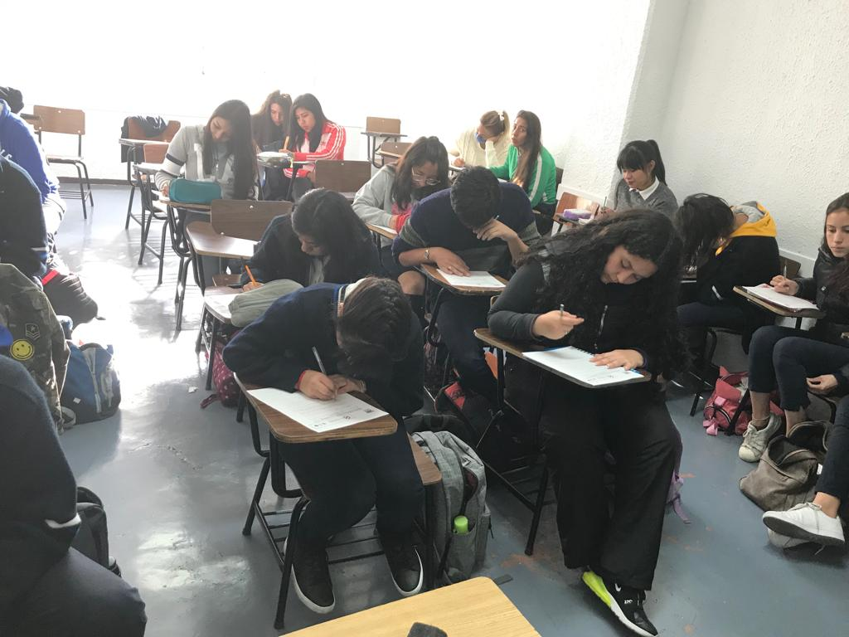
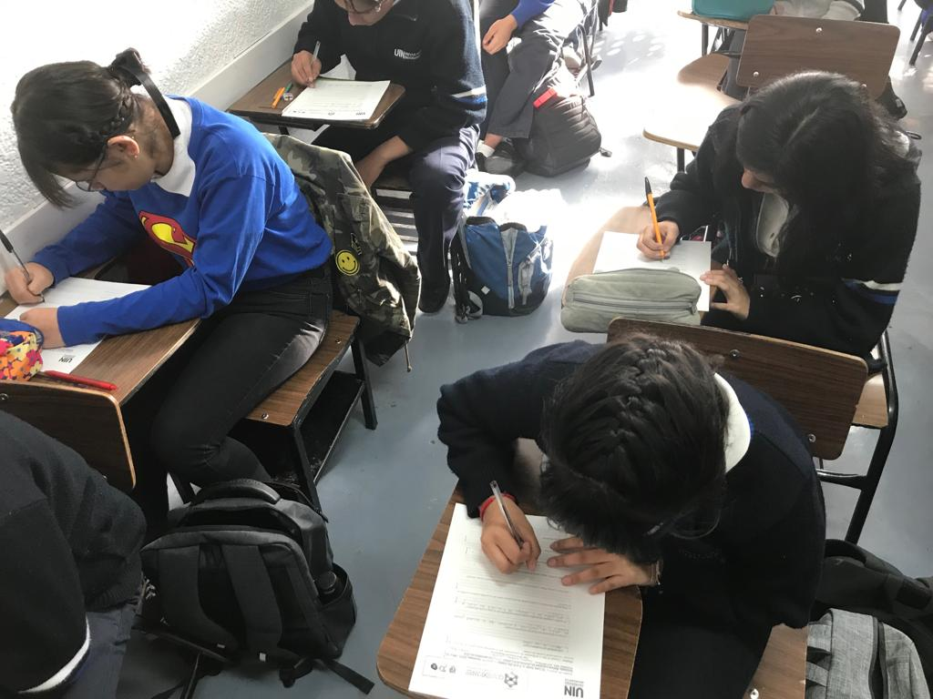
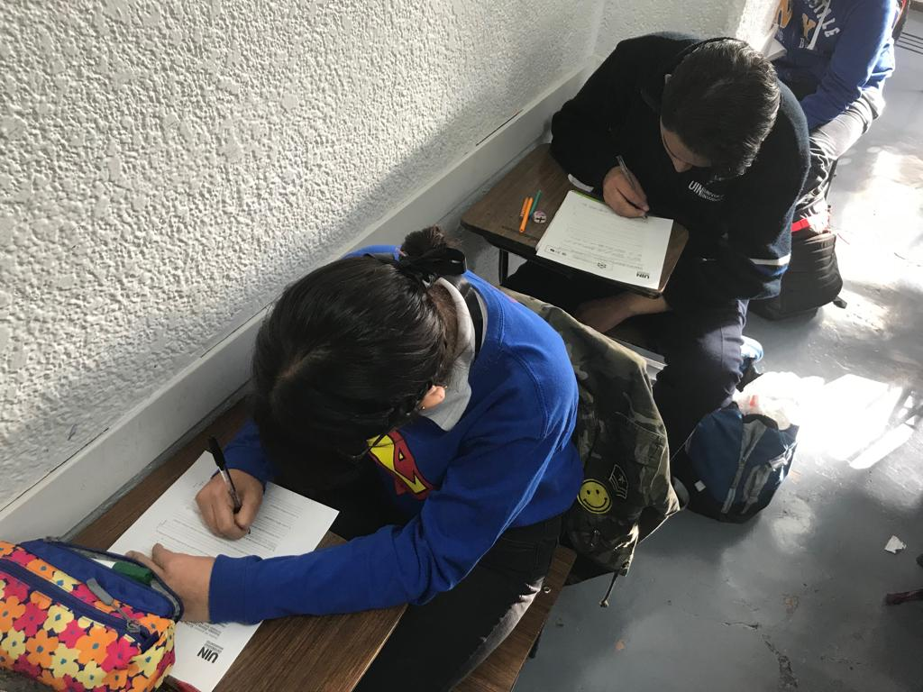
Actividades realizadas por triada
Diagnóstico

Slide 23
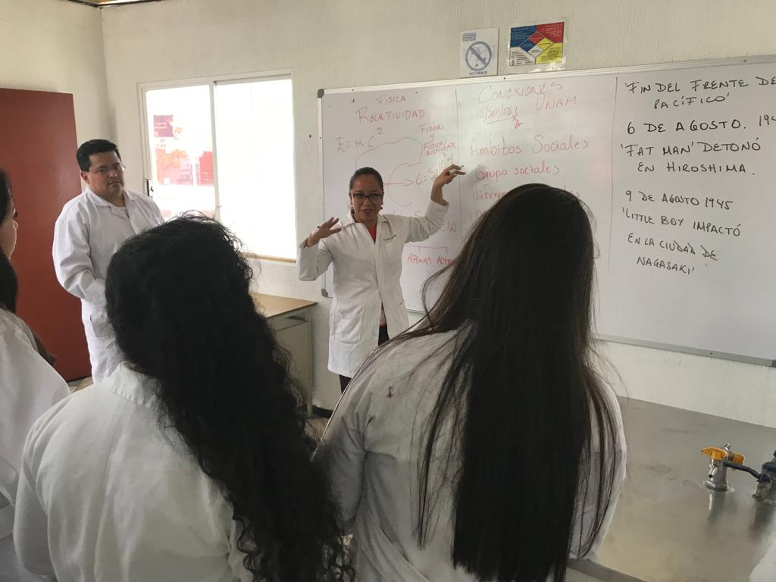
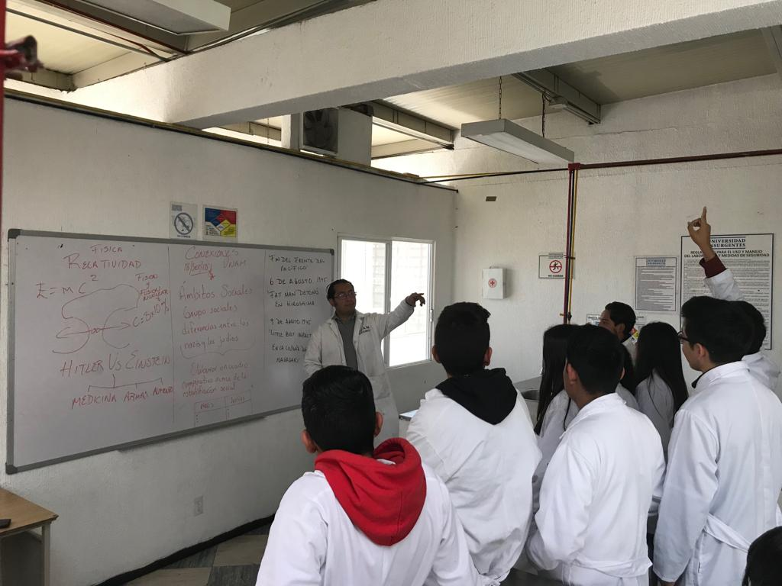
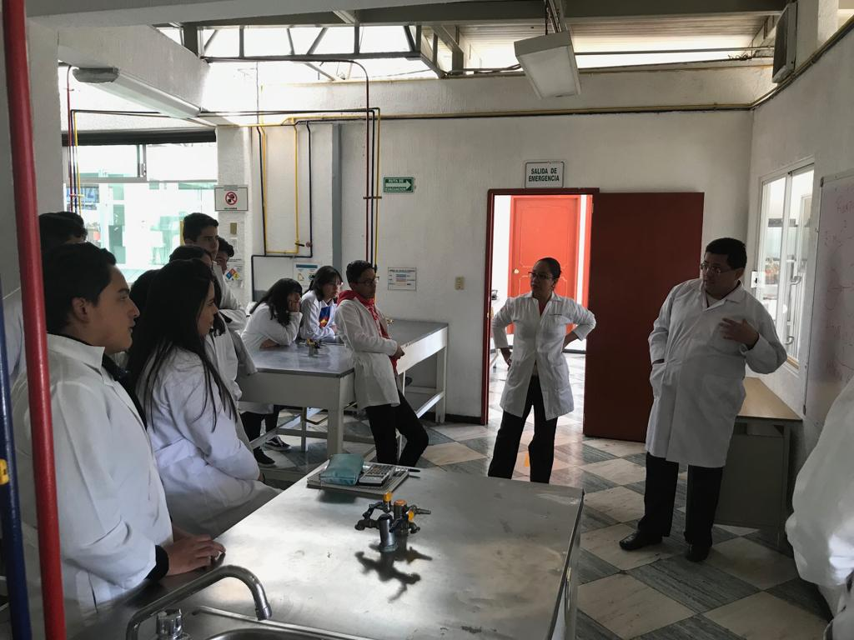
Actividades realizadas por triada
Actividades de investigación

Slide 24
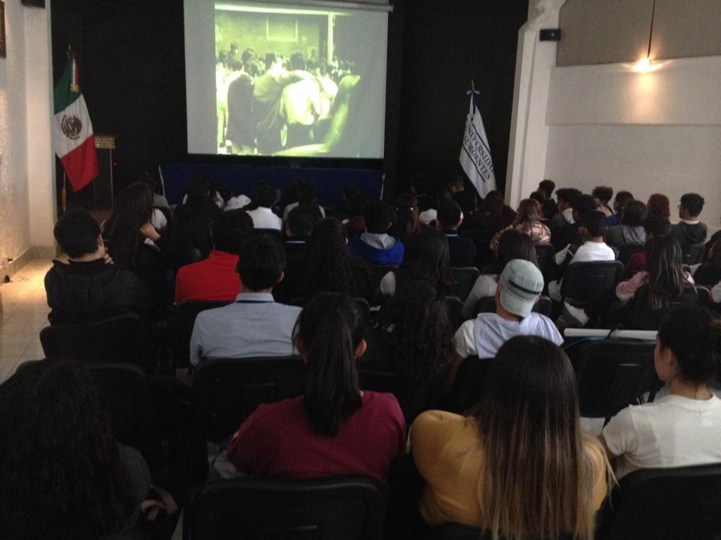
Actividades realizadas por triada
Cine debate

Slide 25
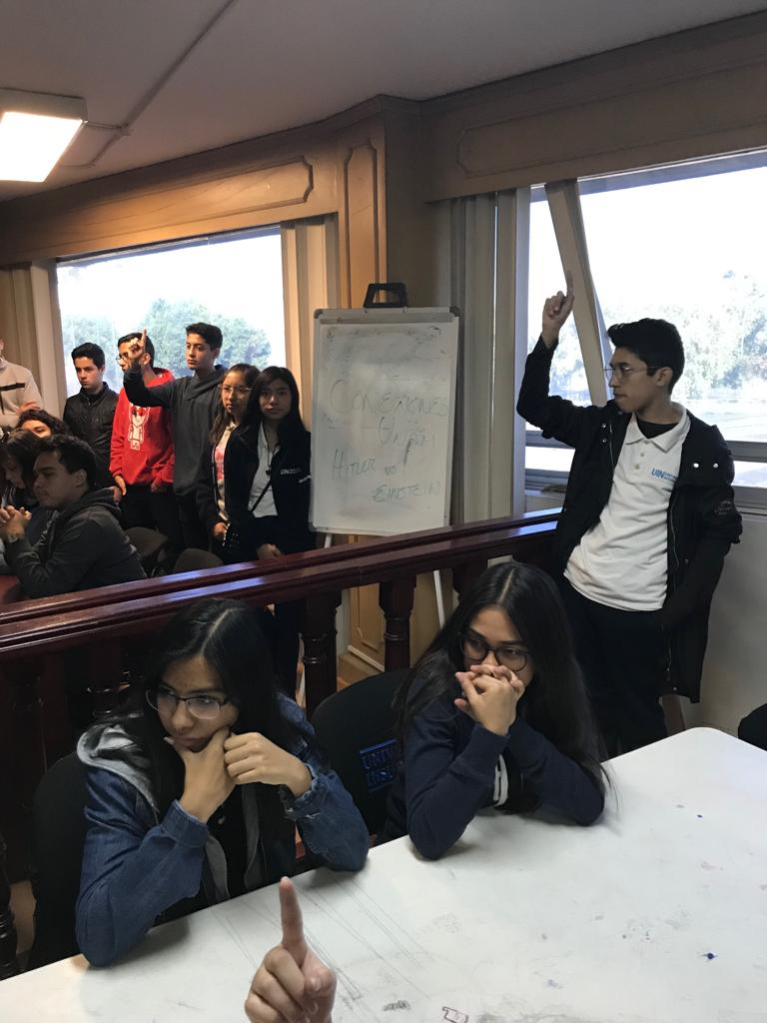
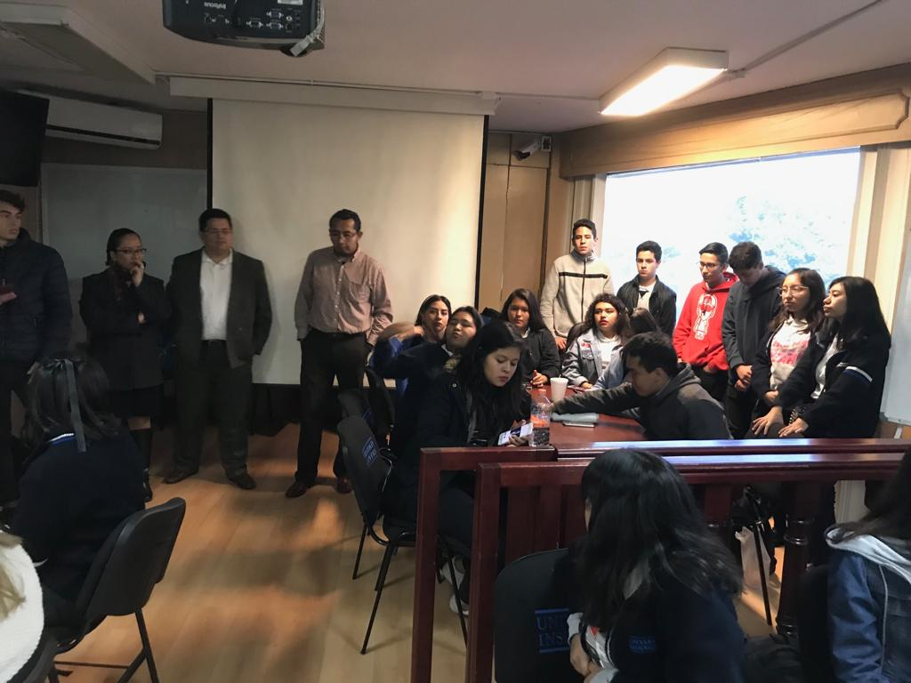
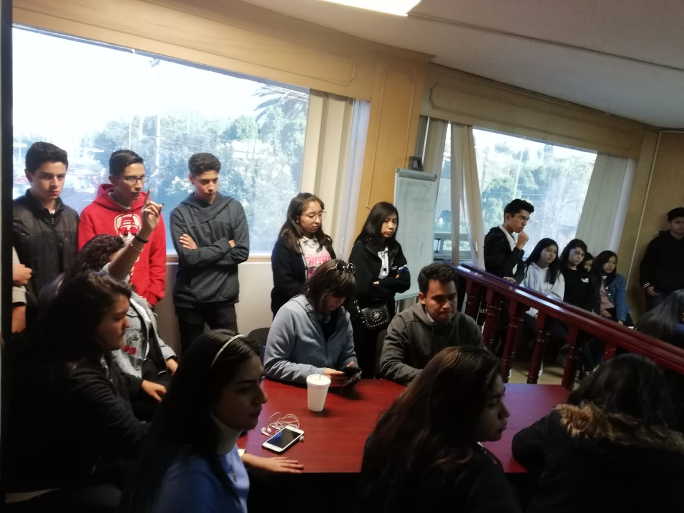
Actividades realizadas por triada
Debate

Slide 26
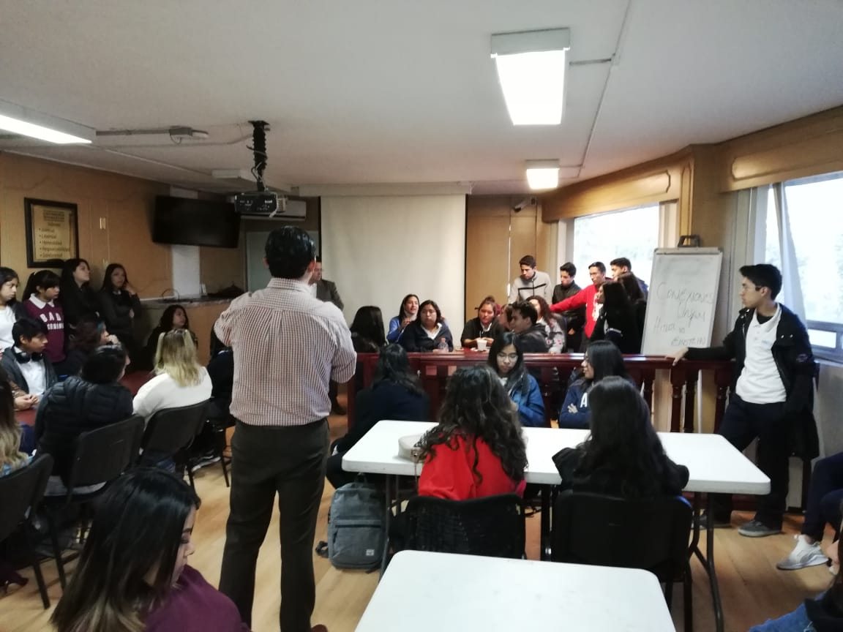
Justificación de actividades
Las actividades realizadas hasta el momento han impactado de manera significativa a los estudiantes, todo partió del diagnostico y los acuerdos tomados en la plenaria, por lo tanto cada una de éstas, involucran a los estudiantes motivándolos y respetando sus preferencias sin perder los objetivos planteados

Slide 27
Logros
Hasta el momento, el proyecto ha alcanzado un fuerte grado de interacción, participación y motivación entre los estudiantes, todos los participantes buscan aportar de manera significativa,

